Slide 1
Метод Монте-Карло: основные положения и технологии
Используемые технологии основаны на статистике точечных вычислений, предполагая,
что на основании малого количества случайных проб в области допустимых значений
целевой функции можно получить решение задачи.
2. Статистическое решение - приближенное, но часто его погрешность вполне допустима.
3. Для работоспособности метода нужно, чтобы вероятность «попадания» пробных точек
в целевую область для диапазона опроса была высока. В математическом методе число
попаданий должно быть не меньше обратной величины погрешности при условии, что
искомая площадь соизмерима с площадью области опроса.
4. Для оценки погрешности можно выполнить цепочку из нескольких вычислительных
блоков последовательно увеличивая количество пробных точек в каждом очередном
блоке относительно предыдущего в цепочке на статистически значимую величину.
Завершить вычисления следует тогда, когда относительная погрешность для цепочки двух последовательных блоков вычислений станет меньше заданного допустимого значения.

Slide 2
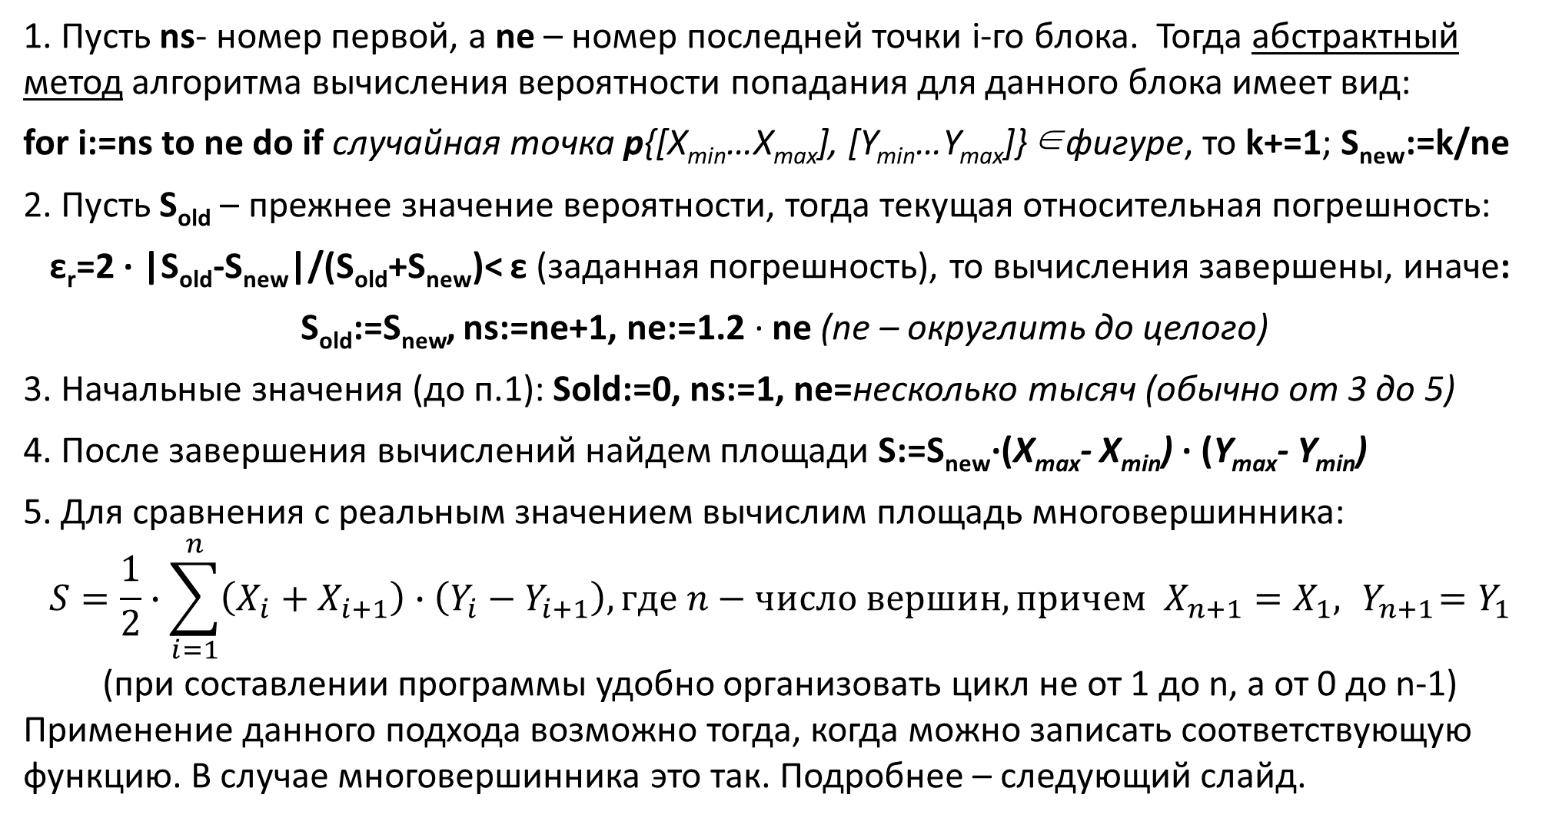
Реализация одного шага метода Монте-Карло
1. Пусть ns- номер первой, а ne – номер последней точки i-го блока. Тогда абстрактный метод алгоритма вычисления вероятности попадания для данного блока имеет вид:
for i:=ns to ne do if случайная точка p{[X_{min}…X_{max}], [Y_{min}…Y_{max}]}∈фигуре, то k+=1; S_{new}:=k/ne
2. Пусть S_{old} – прежнее значение вероятности, тогда текущая относительная погрешность:
ε_{r}=2 ∙ |S_{old}-S_{new}|/(S_{old}+S_{new})< ε (заданная погрешность), то вычисления завершены, иначе:
S_{old}:=S_{new}, ns:=ne+1, ne:=1.2 ∙ ne (ne – округлить до целого)
3. Начальные значения (до п.1): Sold:=0, ns:=1, ne=несколько тысяч (обычно от 3 до 5)
4. После завершения вычислений найдем площади S:=S_{new}∙(X_{max}- X_{min}) ∙ (Y_{max}- Y_{min})
5. Для сравнения с реальным значением вычислим площадь многовершинника:
$$S=\frac{1}{2}∙\sum_{i=1}^{n}{\left(X_{i}+X_{i+1}\right)}∙\left(Y_{i}−Y_{i+1}\right), где n−число вершин, причем{ X}_{n+1}=X_{1},{ Y}_{n+1}=Y_{1}$$
(при составлении программы удобно организовать цикл не от 1 до n, а от 0 до n-1)
Применение данного подхода возможно тогда, когда можно записать соответствующую функцию. В случае многовершинника это так. Подробнее – следующий слайд.

Slide 3
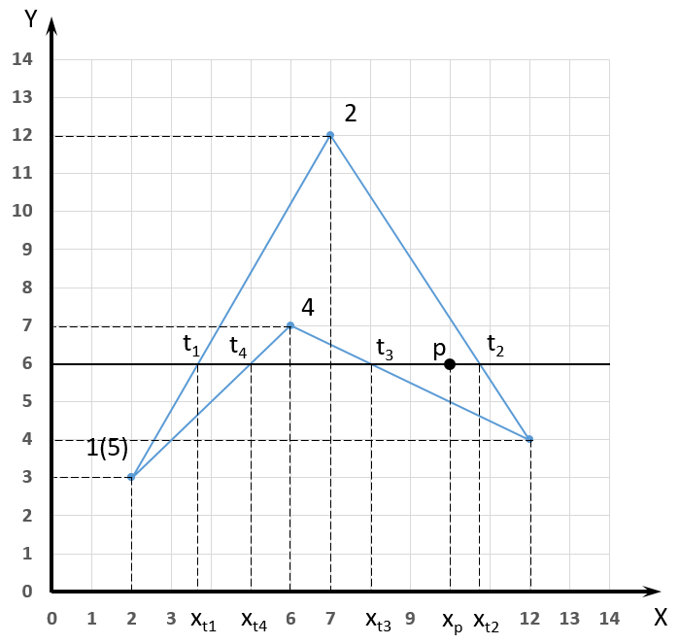

Определение принадлежности точки многовершиннику
Известно, что если через любую точку внутри фигуры провести горизонталь, то количество односторонних ее пересечений со сторонами фигуры всегда нечётное. Уравнение для координаты х_{t} точки пересечения горизонтали с
прямой, проведенной через точки i и i+1 имеет вид:
При y_{i}=y_{i+1} имеем деление на 0
Случай нужно рассматривать отдельно, но нет смысла, поскольку для метода Монте-Карло
количество случайных точек с ординатой, совпадающей с горизонтальным участком у
многовершинника пренебрежимо мало. Их мы не будем учитывать в расчетах.
да
y_{i}=y_{i+1}
нет
x_{i}=x_{i+1}
да
(y_{p}>y_{i})=(y_{p}<y_{i+1})
нет
3
да
нет
(x_{t}>x_{i})=(x_{t}<x_{i+1})
да
x_{i}<x_{p}
нет
да
x_{t}< x_{p}
да
k:=k+1
Справа представлено тело цикла for по всем
вершинам. Если по завершении цикла значение
cчетчика k-чётное, то точка p внутри фигуры…
нет
Продолжение…
В конце k - нечетное, значит точка внутри

Slide 4
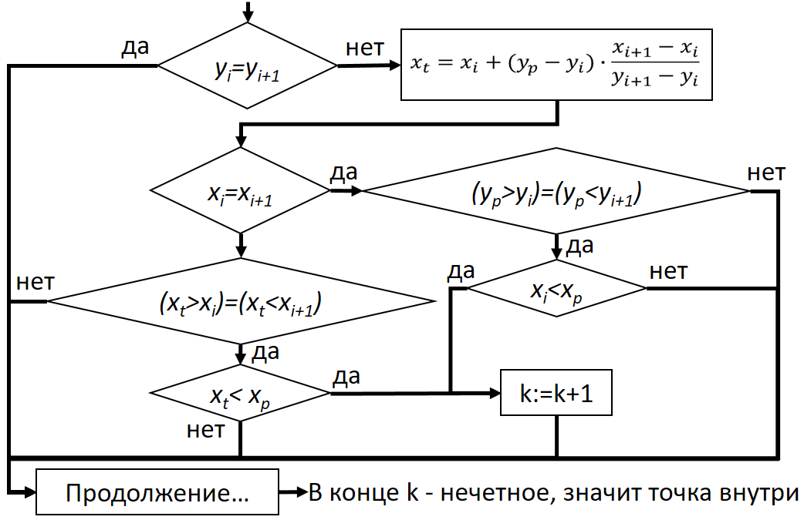
Описанный ранее поиск площади «с поворотом», применяемый в «методе закраски», и для математического
определения принадлежности точки фигуре в методе Монте-Карло сокращает количество пробных точек.
Ниже представлен ключевой фрагмент блок-схемы функции определения принадлежности точки P многовершиннику:
1
1
2
3
4
5
6
7
8
(удобно блоки 4 и 6 объединять одним операторомветвления, аналогично – блоки 5 и 7)

